Slide 1

모바일 프로그래밍 기말프로젝트 발표

Slide 2



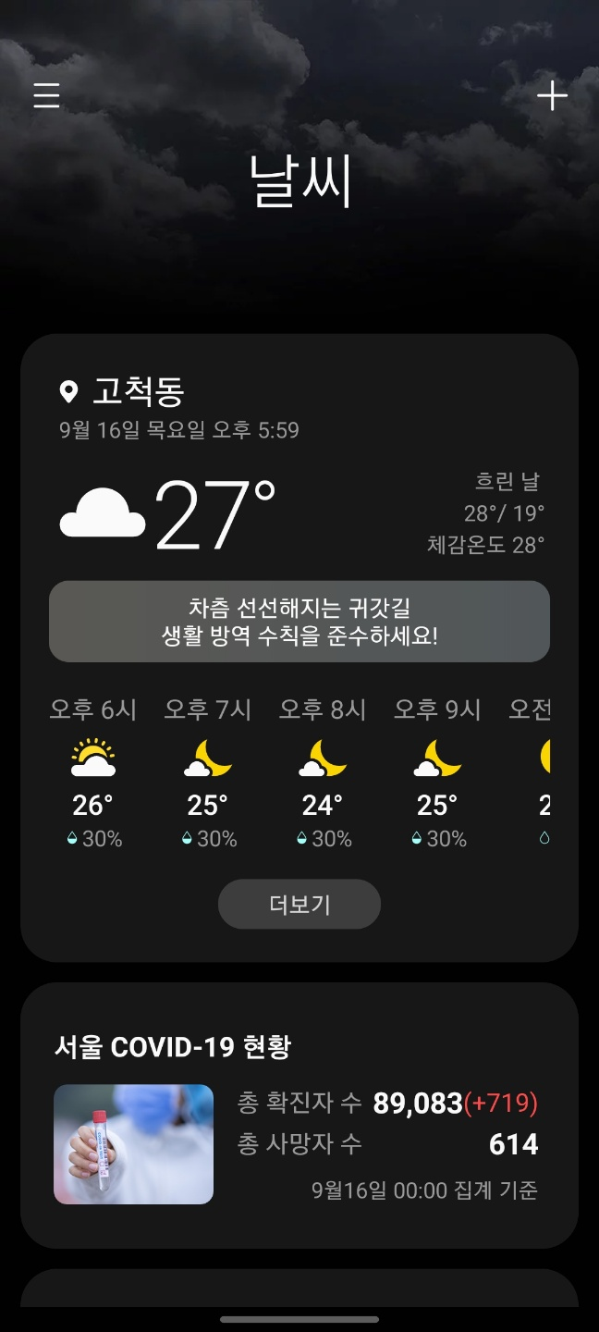
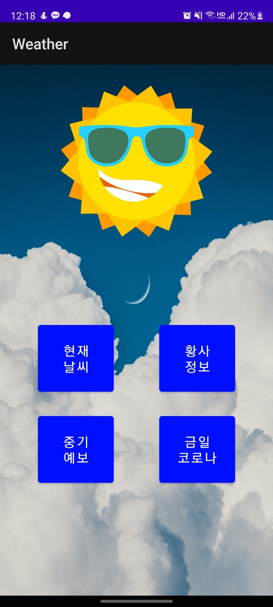
앱 소개
참고 앱
만든 앱
저는 api를 활용하여 날씨, 황사 정보, 중기 예보, 금일 코로나 확진자를 알 수 있는 날씨 앱을 만들었습니다.

Slide 3
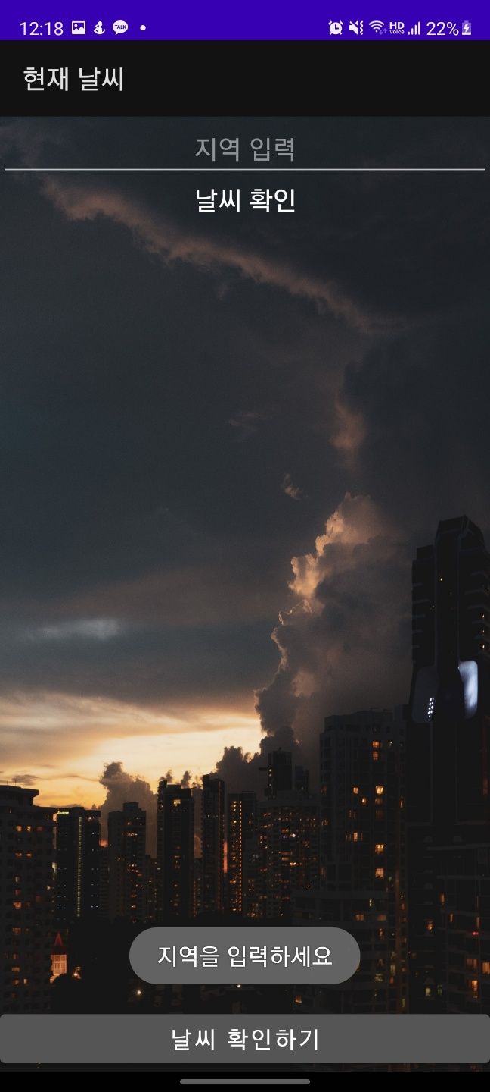
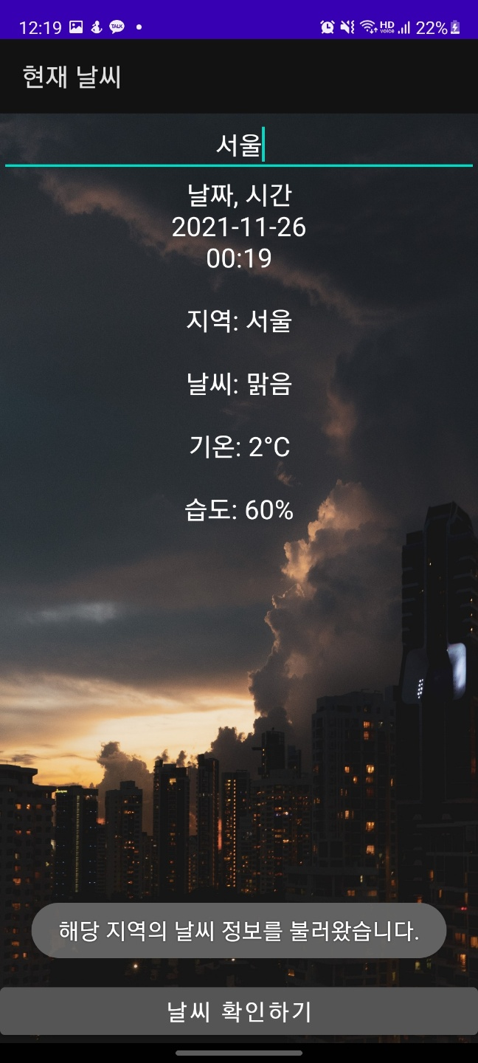
기능1 현재 날씨
현재 날씨에서는 현재 시간을 기준으로 날씨 상태를 확인 할 수 있습니다.
지역을 입력하지 않으면 토스트 메시지를 통해 지역을 입력하라는 문구를 출력하게 만들었습니다.
날씨를 알고 싶은 지역을 입력하고 날씨 확인하기 버튼을 누르면 해당 지역의 날씨(하늘상태), 기온, 습도를 확인할 수 있습니다.

Slide 4
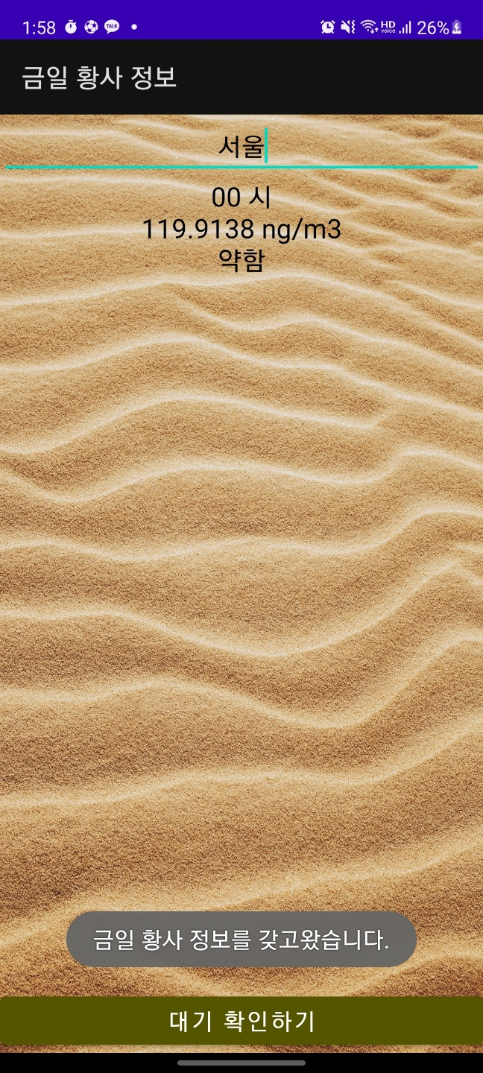
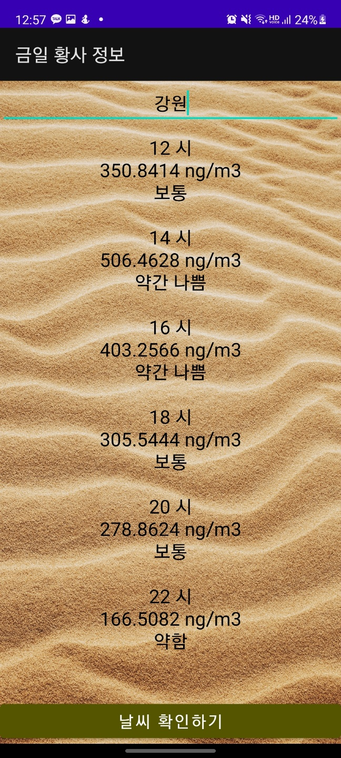
기능2 황사 정보
황사 정보는 오늘 날짜를 기준으로 해당 지역의 국가 기관에서 2시간 간격으로 측정한 자료를 불러옵니다. 그래서 만약 0~2시 사이에 확인하기 버튼을 누르면 왼쪽 화면처럼 보이게 됩니다.
지역을 입력하지 않으면 기본적으로 서울지역의 대기정보를 갖고 오도록 설정 했습니다.
다른 지역을 검색해서 볼 수도 있고 수치에 따라 약함, 보통, 약간 나쁨, 나쁨, 매우 나쁨(5 단계)으로 나타내어 쉽게 볼 수 있도록 하였습니다.

Slide 5
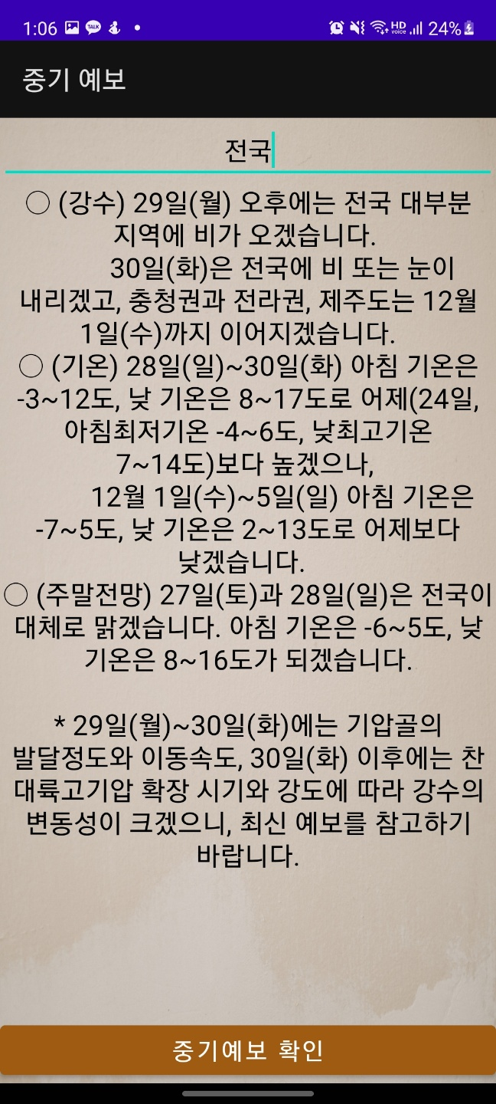
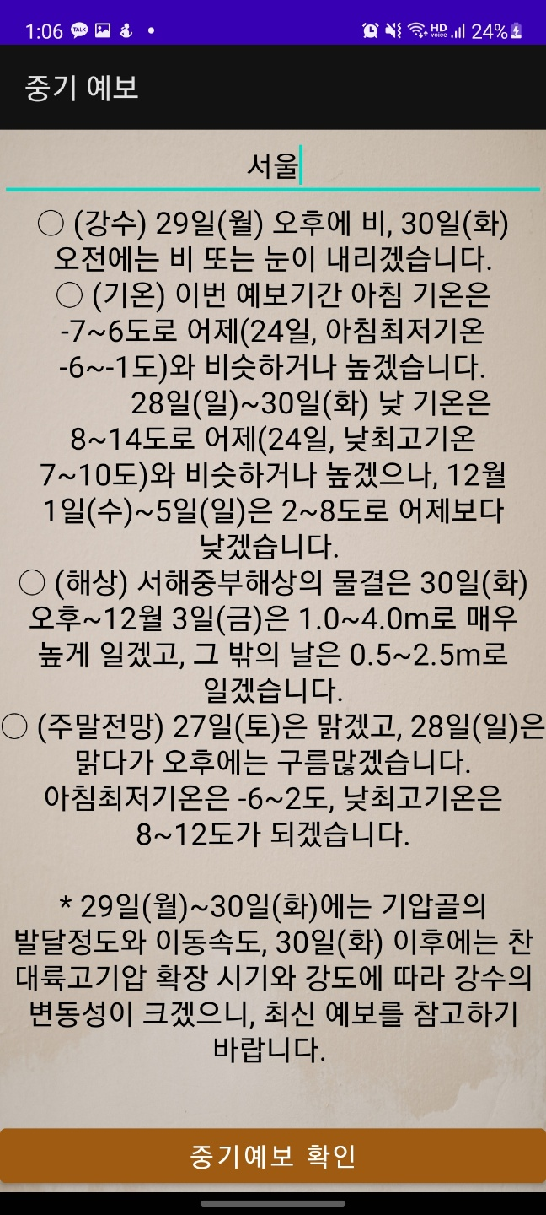
기능3 중기 예보
중기 예보는 금일 날짜의 06시를 기준으로 한 주간의 기상 상태를 글자로 나타내어 줍니다.
여기에서도 editText를 통해 지역을 입력하여 한 주의 날씨를 볼 수 있습니다. 전국날씨를 보고싶으면 전국이라고 치고, 서울이나 다른 지역의 날씨를 보고 싶을때 지역을 입력하면 해당 지역의 날씨를 간략하게 보여줍니다.

Slide 6
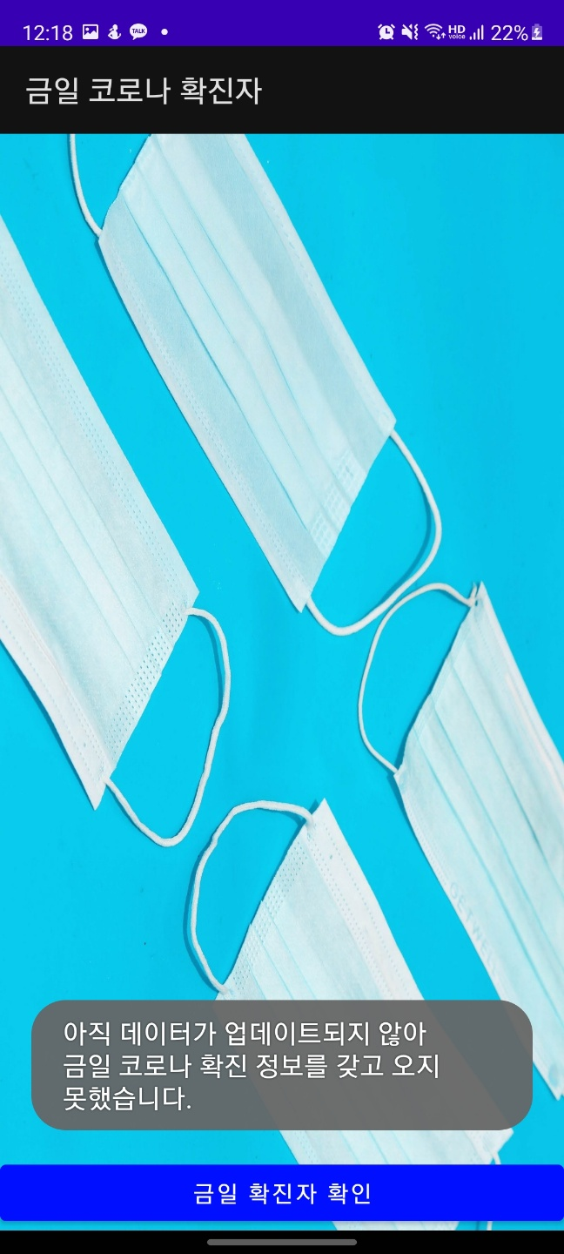
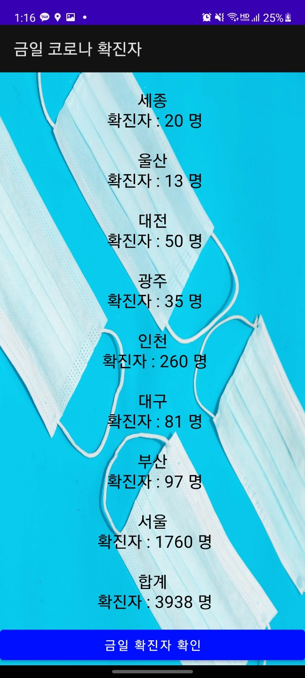
기능4 금일 코로나 정보
코로나 확진 정보 데이터는 해당 날에서 오전 10시쯤에 데이터가 업로드 되기에 그 전에는 실행하면 왼쪽 화면 처럼 데이터가 업데이트 되지 않아 불러오지 못했다는 토스트 메시지를 출력하게 만들었습니다.
만약 데이터를 제대로 불러 왔다면 해당 지역과 확진자가 몇 명인지 볼 수 있도록 해당 화면을 구성했고 마지막에는 금일 코로나 확진자의 총 합을 보여주게 했습니다.

Slide 7
활용한 api 자료
현재 날씨 (JSON) openweatherapi https://openweathermap.org/
황사 정보 (XML) (한국 국가기관)공공데이터 https://www.data.go.kr/tcs/dss/selectApiDataDetailView.do?publicDataPk=15016368
중기 예보 (XML) (한국 국가기관)공공데이터 https://www.data.go.kr/tcs/dss/selectApiDataDetailView.do?publicDataPk=15059468
코로나 확진자 (XML) (한국 국가기관)공공데이터
https://www.data.go.kr/tcs/dss/selectApiDataDetailView.do?publicDataPk=15043378

Slide 8
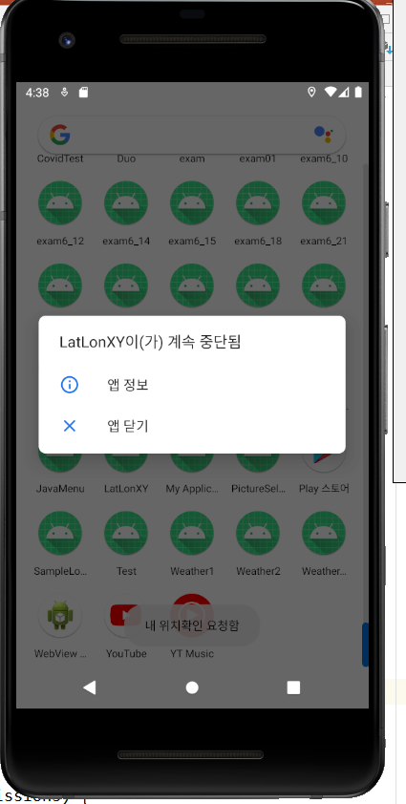
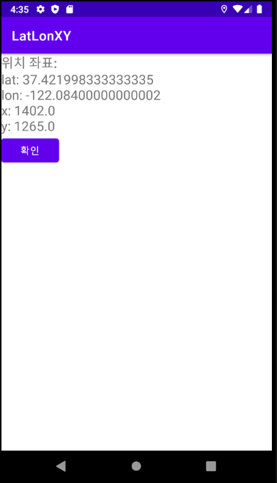
어렵고 아쉬웠던 점
10버전 이상
9버전 이하
사실 저는 날씨 앱을 만들 때 GPS를 통해 실시간으로 위치 정보를 받아와 api와 연동하여 날씨 정보를 받아올 계획 이었습니다.
그런데 안드로이드 10 버전 이상부터 GPS의 보안이 강화되면서 9버전 이하 에서는 실행이 되는데 10버전 이상부터는 실행이 안되는 현상이 발견되어 GPS랑 연동은 하지 못 해 아쉬웠습니다.

Slide 9
구현
실제로 구현을 한 것을 보여드리고 발표를 마치겠습니다.

